Slide 1
[Water World 3]
주를위해 섬겨라!
(PT병 물총컬링)
현대교회 초등부

Slide 2
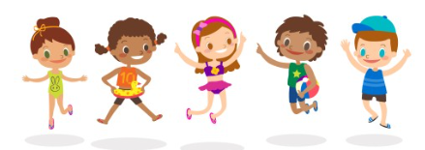
제목 : 주를위해 섬겨라!
-. 대상 : 초등부, 인원 : 14명, 소요시간 : 15분
-. 준비물 : 음료캔 14개, 물총 4개 또는 8개, 큰 대야2개, 5CM 라인테이프(노랑), 호루라기, 장애물 낱말 삼각대
-. 사전준비 : 1) 라인테이프로 출발선, 목표지점 표시합니다.
2) 빨간 대야 2개에 물을 채워 출발선 양 옆에 놓습니다.
3) 음료캔 14개를 출발선에서 한걸음 뗀 곳에 세워둡니다.
-. 활동 방법 :
이번시간 하나님나라의 가디언즈인 여러분의 미션은 주를위해 섬겨라 입니다.
① 먼저 두팀 (주위해 팀 / 섬겨라 팀) 으로 나눕니다.
(나누기방법:같은학년끼리 짝을지어 가위바위보 이긴사람 ‘주위해 팀’, 진사람 ‘섬겨라 팀’)
② 선생님 호각소리를 시작으로 음료캔을 쓰러뜨려 굴려서 목표지점 안에 멈추게 하면 성공!
물총에 물이 떨어질때까지 쏠 수 있으며 쏠때마다 팀명 외치기.
목표지점에 들어가지 못한 음료캔은 뒤에 어린이가 마저 넣을 수 있음.
③ 제한시간(요절송 음악 끝날때까지) 내에 많은 캔을 목표지점에 넣은 팀이 승리
-. 마무리 및 인사말 :
하나님나라 가디언즈 여러분 재미 있었나요? 선생님 따라 하세요. (새길 말씀 같이 읽고 마침 기도 후 다음 코스로 이동)

Slide 3
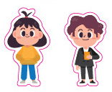
마태복음23장 11절
너희 중에 큰 자는 너희를 섬기는 자가 되어야 하리라.

Slide 4
하나님 아버지, 우리를 하나님 나라를 지키는 가디언즈로 불러주시니 감사합니다.
하나님 말씀으로 무장하여 사랑과 친절함으로 복음을 전할 수 있도록 언제나 우리와 동행하여 주세요.
예수님의 이름으로 기도합니다. 아멘.

